Slide 1
FUNDAMENTOS DE MACHINE LEARNING
Puesta en Producción
Implementar un Modelo

Slide 2

FMY0100
Puesta en Producción
La creación de un proyecto de aprendizaje automático en un jupyter notebook ejecutándose en equipo local para unos datos de entrada controlados es una cosa, pero implementar el modelo como una aplicación web y su posterior puesta en producción como servicio para usuarios en la red es otra cosa muy distinta.
Veremos a continuación una forma de implementar un modelo a través de una API construida con FLASK.
https://jaimesendraberenguer.medium.com/
puesta-en-producción-de-un-modelo-de-
aprendizaje-automático-con-flask-y-heroku-a699422e20fc

Slide 3
FMY0100
Puesta en Producción
Para que un producto basado en el aprendizaje automático tenga éxito, es necesario crear servicios que otros equipos puedan usar o un producto donde los usuarios puedan interactuar.
Para ello, el objetivo final es brindar el modelo como un servicio, basándose en un concepto llamado API.
Una API es la forma en que los sistemas informáticos se comunican entre sí, actuando como un agente que lleva la información del usuario al servidor y luego nuevamente del servidor al usuario devolviendo la respuesta.
Flask proporciona esa capacidad, actuando como una API entre su modelo y el archivo HTML.
USO DE API
https://jaimesendraberenguer.medium.com/
puesta-en-producción-de-un-modelo-de-
aprendizaje-automático-con-flask-y-heroku-a699422e20fc

Slide 4

FMY0100
Puesta en Producción
Para realizar este ejercicio, se debe clonar el repositorio base desde GITHUB.
En el directorio de su proyecto, se debe crear un virtualenv:
Código y
Ambiente de Desarrollo
https://jaimesendraberenguer.medium.com/
puesta-en-producción-de-un-modelo-de-
aprendizaje-automático-con-flask-y-heroku-a699422e20fc

Slide 5
FMY0100
Puesta en Producción
Ahora se activa el entorno virtual de la siguiente manera:
Y se instalan todas las dependencias del proyecto:
Código y
Ambiente de Desarrollo
https://jaimesendraberenguer.medium.com/
puesta-en-producción-de-un-modelo-de-
aprendizaje-automático-con-flask-y-heroku-a699422e20fc

Slide 6
FMY0100
Puesta en Producción
El modelo de aprendizaje automático va ser el encargado de clasificar entre tres variedades de Flor de Iris.
Esta clasificación será el resultado de la inferencia de unos datos de entrada introducidos por el usuario:
largo del sépalo en cm
ancho del sépalo en cm
largo de pétalo en cm
ancho de pétalo en cm
Implementación
y Entrenamiento
del Modelo
https://jaimesendraberenguer.medium.com/
puesta-en-producción-de-un-modelo-de-
aprendizaje-automático-con-flask-y-heroku-a699422e20fc

Slide 7
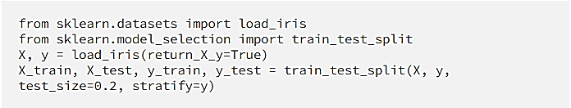
FMY0100
Puesta en Producción
En nuestro caso utilizaremos el módulo datasets de la librería sklearn y lo dividimos entre conjuntos de entrenamiento y test:
Implementación
y Entrenamiento
del Modelo
https://jaimesendraberenguer.medium.com/
puesta-en-producción-de-un-modelo-de-
aprendizaje-automático-con-flask-y-heroku-a699422e20fc

Slide 8
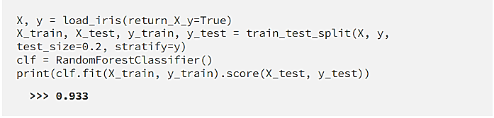
FMY0100
Puesta en Producción
Vamos a utilizar como modelo un Random Forest Classifier entrenado con el subconjunto de entrenamiento y validado con el conjunto de test.
Implementación
y Entrenamiento
del Modelo
https://jaimesendraberenguer.medium.com/
puesta-en-producción-de-un-modelo-de-
aprendizaje-automático-con-flask-y-heroku-a699422e20fc

Slide 9

FMY0100
Puesta en Producción
Posteriormente al entrenamiento, serializamos el modelo y lo guardamos en la carpeta checkpoints/.
Implementación
y Entrenamiento
del Modelo
https://jaimesendraberenguer.medium.com/
puesta-en-producción-de-un-modelo-de-
aprendizaje-automático-con-flask-y-heroku-a699422e20fc

Slide 10
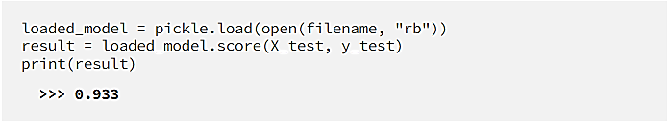
FMY0100
Puesta en Producción
Validamos estos pasos cargando el modelo y haciendo una nueva predicción con el mismo conjunto de test para validar los resultados.
Implementación
y Entrenamiento
del Modelo
https://jaimesendraberenguer.medium.com/
puesta-en-producción-de-un-modelo-de-
aprendizaje-automático-con-flask-y-heroku-a699422e20fc

Slide 11

FMY0100
Puesta en Producción
También comprobamos a hacer una predicción con datos reales para ver la respuesta:
Con esto, ya tenemos el modelo preparado para servirlo desde una API.
Implementación
y Entrenamiento
del Modelo
https://jaimesendraberenguer.medium.com/
puesta-en-producción-de-un-modelo-de-
aprendizaje-automático-con-flask-y-heroku-a699422e20fc

Slide 12
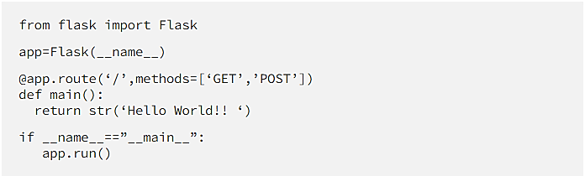
FMY0100
Puesta en Producción
Comenzamos por explicar en base a una aplicación Flask más simple:
Implementación
de la API en FLASK
https://jaimesendraberenguer.medium.com/
puesta-en-producción-de-un-modelo-de-
aprendizaje-automático-con-flask-y-heroku-a699422e20fc

Slide 13
FMY0100
Puesta en Producción
Explicando las líneas más importantes tenemos:
Aquí, estamos asignando el constructor Flask a una variable que necesitamos para ejecutar todos los procesos.
app.route() es un decorador en Python. En Flask, cada función se activará cuando vaya a una página específica, todo el tráfico en esta URL invocará la función main().
Implementación
de la API en FLASK
https://jaimesendraberenguer.medium.com/
puesta-en-producción-de-un-modelo-de-
aprendizaje-automático-con-flask-y-heroku-a699422e20fc

Slide 14
FMY0100
Puesta en Producción
Con esto bastaría para realizar su primera aplicación Flask.
En nuestro caso necesitamos que la función ```main()``` fuera una función que desplegará el modelo para hacer las predicciones de los inputs recibidos por el método POST.
Para ello, utilizamos una función definida como result() que se encargará de recoger los inputs de entrada al modelo, transformarlos a una lista acorde a lo esperado por el modelo para posteriormente llamar a la función value_predictor()donde se realizarán las predicciones.
Una vez que tengamos los resultados, se mostrarán en el template result.html como podemos ver más adelante.
Implementación
de la API en FLASK
https://jaimesendraberenguer.medium.com/
puesta-en-producción-de-un-modelo-de-
aprendizaje-automático-con-flask-y-heroku-a699422e20fc

Slide 15
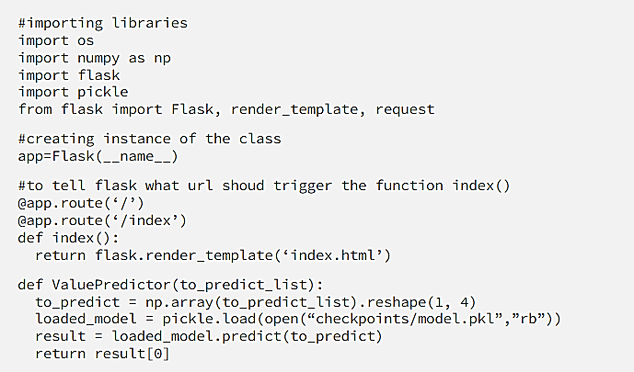
FMY0100
Puesta en Producción
Implementación
de la API en FLASK
https://jaimesendraberenguer.medium.com/
puesta-en-producción-de-un-modelo-de-
aprendizaje-automático-con-flask-y-heroku-a699422e20fc

Slide 16
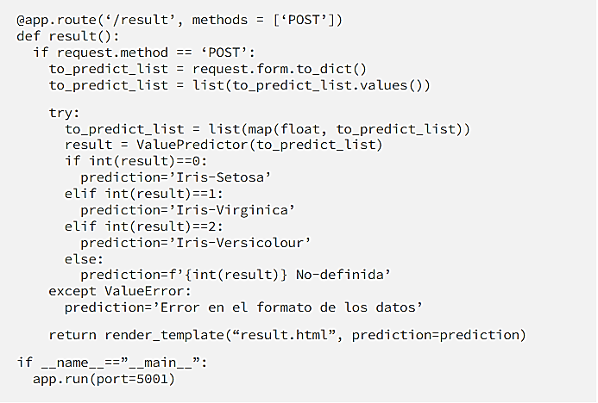
FMY0100
Puesta en Producción
Implementación
de la API en FLASK
https://jaimesendraberenguer.medium.com/
puesta-en-producción-de-un-modelo-de-
aprendizaje-automático-con-flask-y-heroku-a699422e20fc

Slide 17
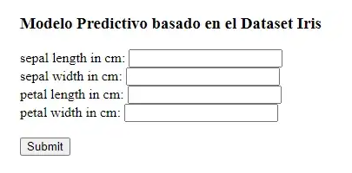
FMY0100
Puesta en Producción
Como particularidad, podemos observar en el código siguiente que disponemos de dos rutas, /index y /result, la primera se lanzará nada más se despliegue la API y es la encargada de recoger los datos a partir del template index.html:
Una vez completados los campos, se pulsa el botón submit que nos enviará a la ruta /result donde se desplegará el template result.html con el resultado final de la predicción:
Implementación
de la API en FLASK
https://jaimesendraberenguer.medium.com/
puesta-en-producción-de-un-modelo-de-
aprendizaje-automático-con-flask-y-heroku-a699422e20fc

Slide 18
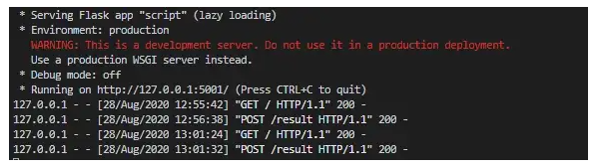
FMY0100
Puesta en Producción
Para probar nuestra API en local bastaría con ejecutar el script y acceder la la URL proporcionada por consola:
Resultado
de la Predicción
https://jaimesendraberenguer.medium.com/
puesta-en-producción-de-un-modelo-de-
aprendizaje-automático-con-flask-y-heroku-a699422e20fc

Slide 19
RESUMEN
Código y ambiente de desarrollo
Implementación y entrenamiento del modelo
Implementación de la API en FLASK

